Slide 1
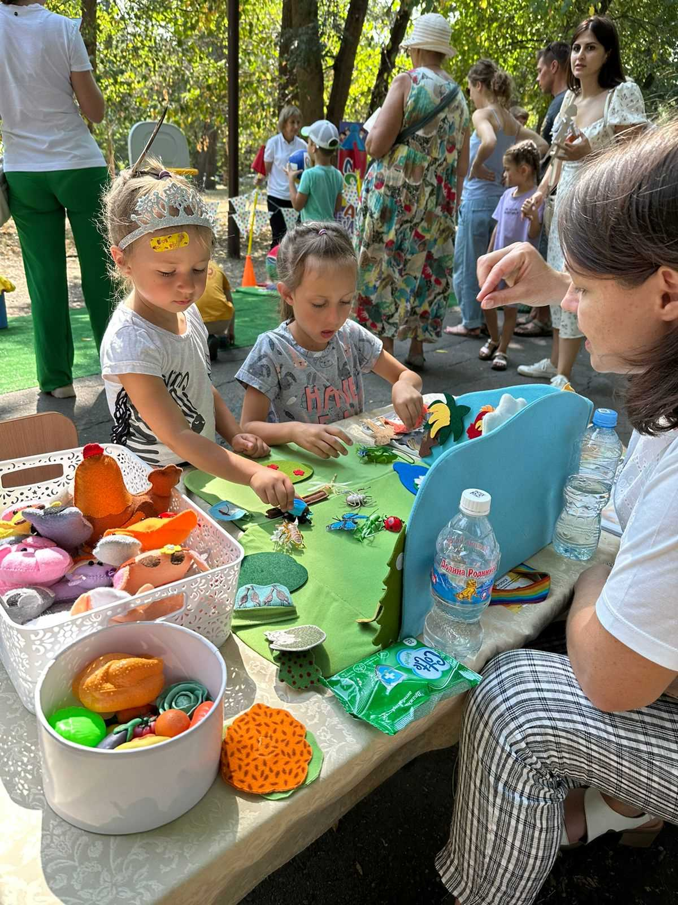
ГОДОВОЙ отчет о работе краевой инновационной площадки (КИП-2022-2024 г.г.) за 2023 год
Муниципальное бюджетное дошкольное образовательное учреждение муниципального образования г. Краснодар "Детский сад комбинированного вида №179 "Дюймовочка"
«Интегративная модель формирования социальной активности дошкольников с ограниченными возможностями здоровья»

Slide 2
ОБЩИЕ СВЕДЕНИЯ
Период реализации
2023 – 2025 годы
Инновационная деятельность в сфере образования, направленная на совершенствование научно-педагогического, учебно-методического, организационного, правового, финансово-экономического, кадрового, материально-технического обеспечения системы образования.
Направление инновационной деятельности проекта

Slide 3
Задачи деятельности на 2023 год
1
2
3
Изучение теоритического и практического опыта работы, и подходов к реализации модели формирования социальной активности детей с ограниченными возможностями здоровья
Разработка нормативной документации
Анализ изучаемой проблемы в МБДОУ МО г. Краснодар «Детский сад №179» и выявление ресурсных и организационных условий
4
5
6
Формирование рабочих групп по реализации проекта
Рост профессионализма педагогов посредством повышения профессиональной компетентности в области социально-коммуникативного развития детей с ограниченными возможностями здоровья
Определение индикативных показателей эффективности реализации проекта

Slide 4
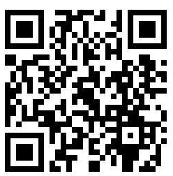
Сведения о реализации проекта за отчетный период
Первый
этап
Подготовка к практической реализации, проработка необходимых правовых основ для разработки и внедрения инновационного проекта, подготовительная работа с организациями, в которых предполагается апробация и внедрение продукта программы

Slide 5
Результаты иновационной деятельности
ИНФОРМАЦИОННО-МЕТОДИЧЕСКИЕ МАТЕРИАЛЫ
Авторские презентации

Slide 6
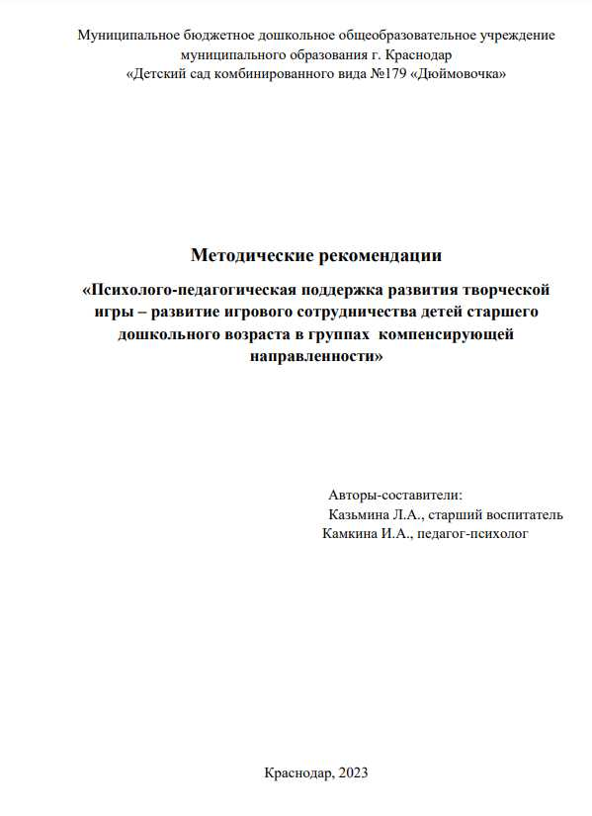
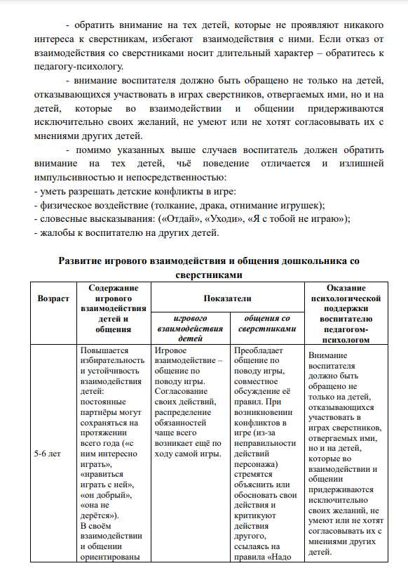
Результаты иновационной деятельности
АВТОРСКИЕ РАЗРАБОТКИ
Буклет
Методические рекомендации

Slide 7
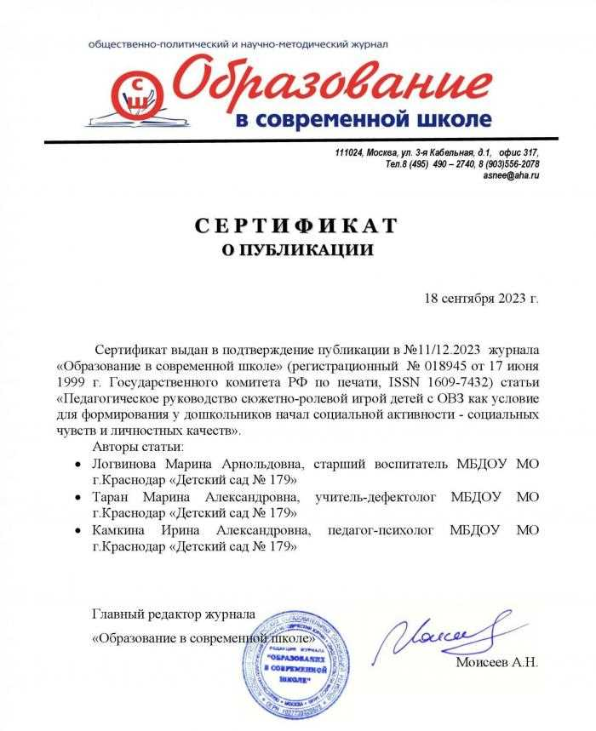
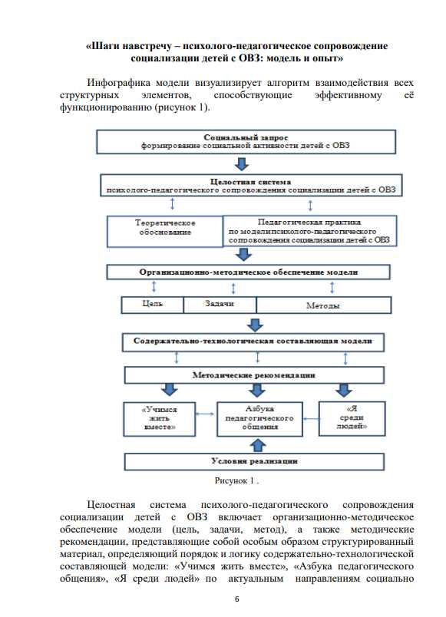
Результаты иновационной деятельности
АВТОРСКИЕ РАЗРАБОТКИ
Методические рекомендации

Slide 8
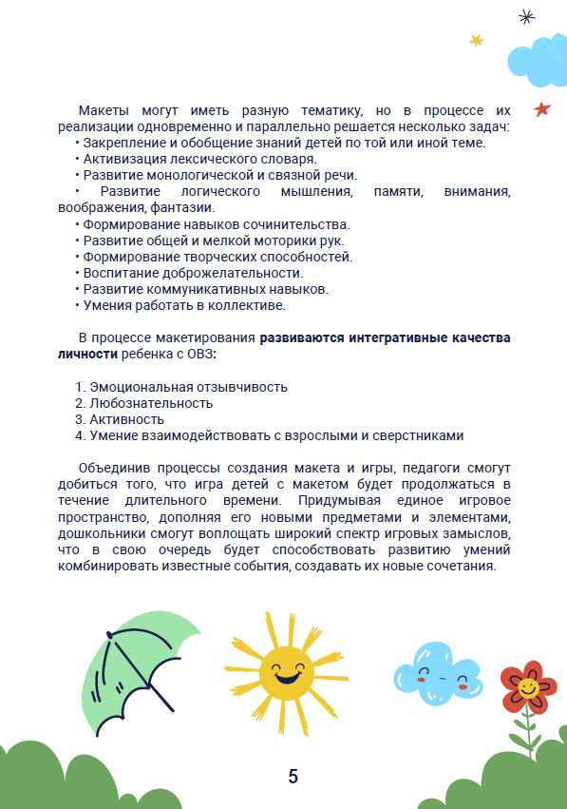
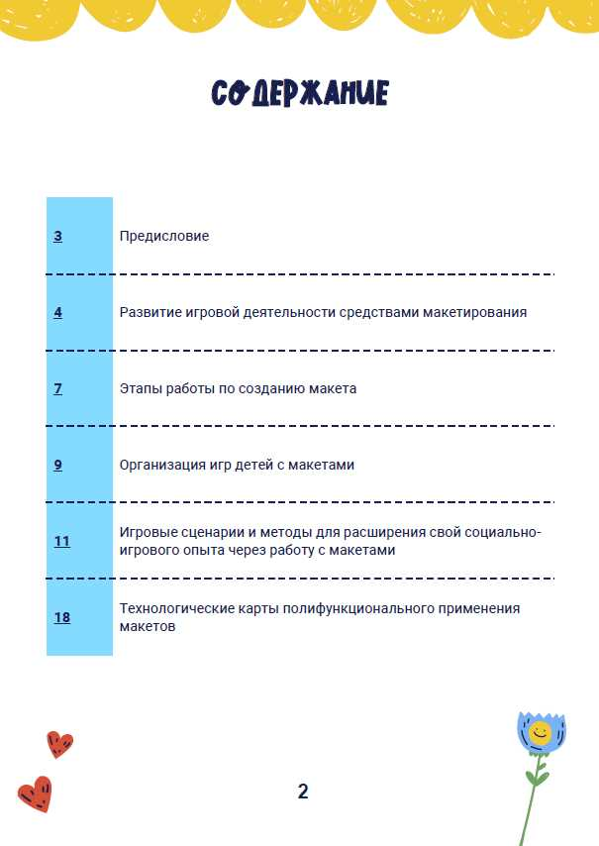
Результаты иновационной деятельности
АВТОРСКИЕ РАЗРАБОТКИ
Методические рекомендации

Slide 9
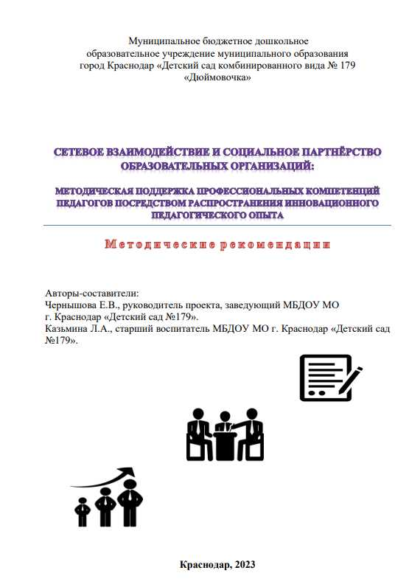
Результаты иновационной деятельности
СЕТЕВОЕ ВЗАИМОДЕЙСТВИЕ
Методические рекомендации

Slide 10
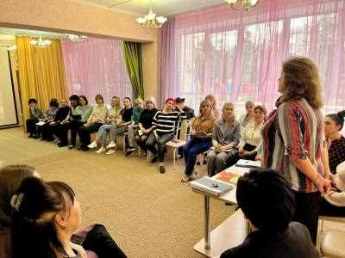
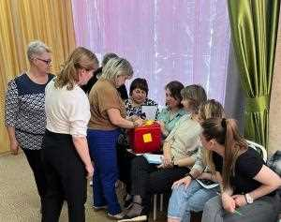
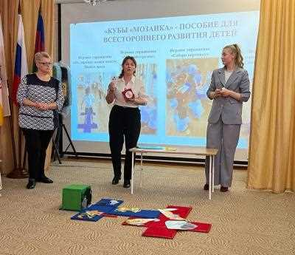
Результаты иновационной деятельности
МЕРОПРИЯТИЯ
Обмен практическим опытом «Взаимодействие специалистов, сопровождающих детей с ОВЗ»
Вовлечение в совместную деятельность, свободный обмен мнениями в поиске средств и способов решения поставленных проблем способствовало получению положительного отзыва всех участников мероприятия.

Slide 11
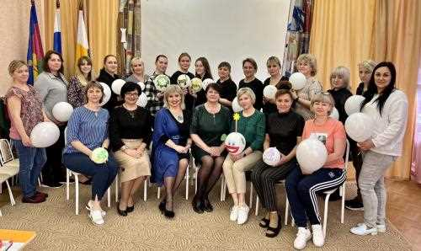
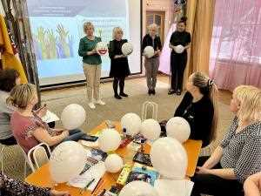
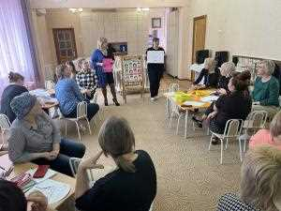
Результаты иновационной деятельности
МЕРОПРИЯТИЯ
Обучающий семинар «Новые подходы к планированию сюжетно-ролевой игры детей с ОВЗ»
Результатом проведенного мероприятия стала актуализация знаний педагогов по внедрению и возможностей использования новых подходов к планированию сюжетно-ролевой игры в практической деятельности в работе с детьми ОВЗ.

Slide 12
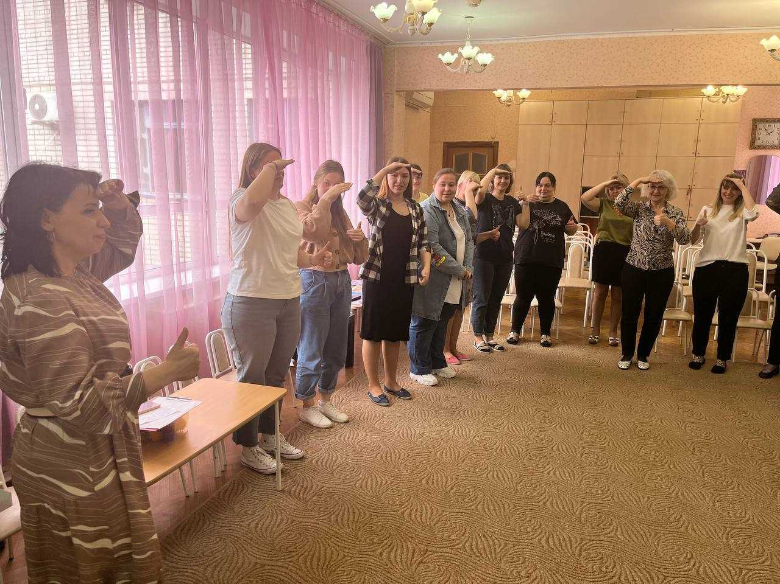
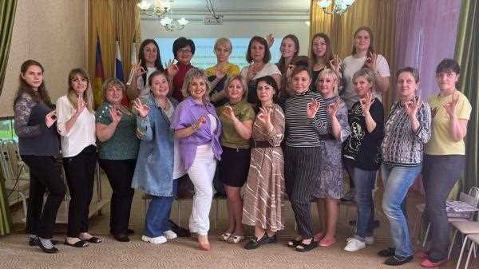
Результаты иновационной деятельности
МЕРОПРИЯТИЯ
Практикум «Развитие игрового сотрудничества со сверстниками 5-7 лет групп компенсирующей направленности посредством образовательных практик»

Slide 13
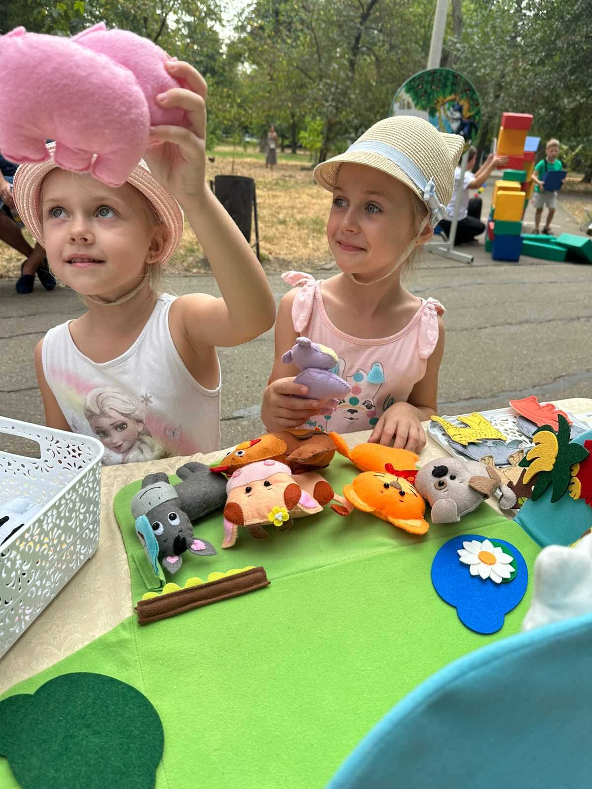
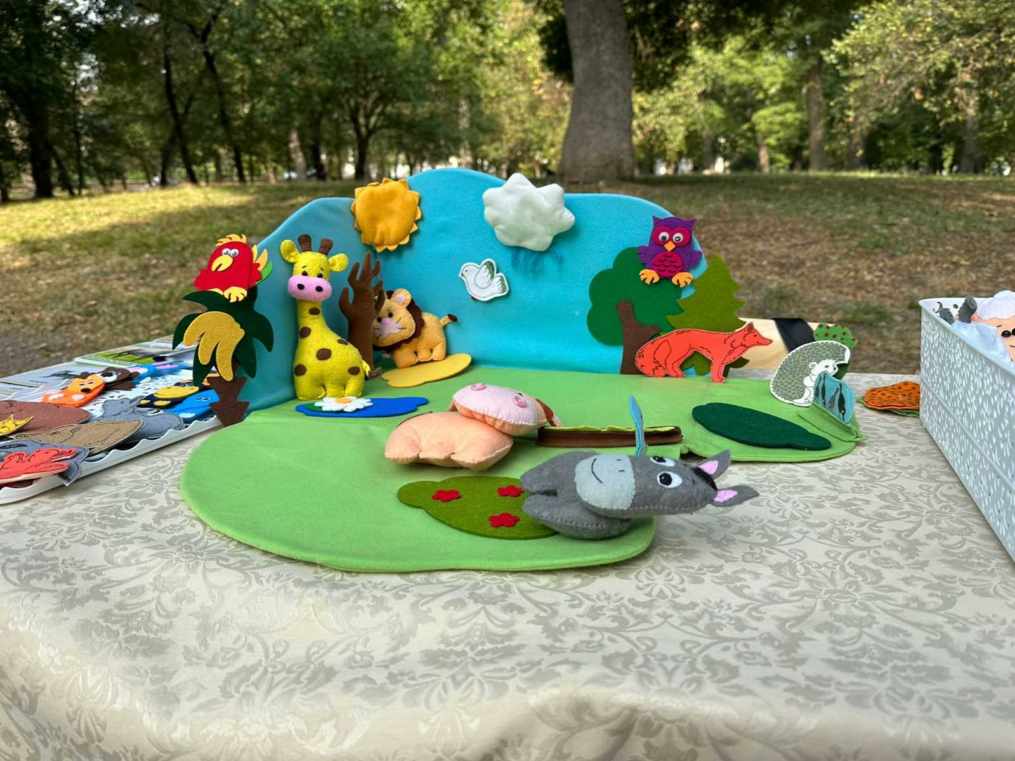
Результаты иновационной деятельности
МЕРОПРИЯТИЯ
Мастер-класс «Обогащение социально-игрового опыта детей с ОВЗ в играх с макетами»

Slide 14
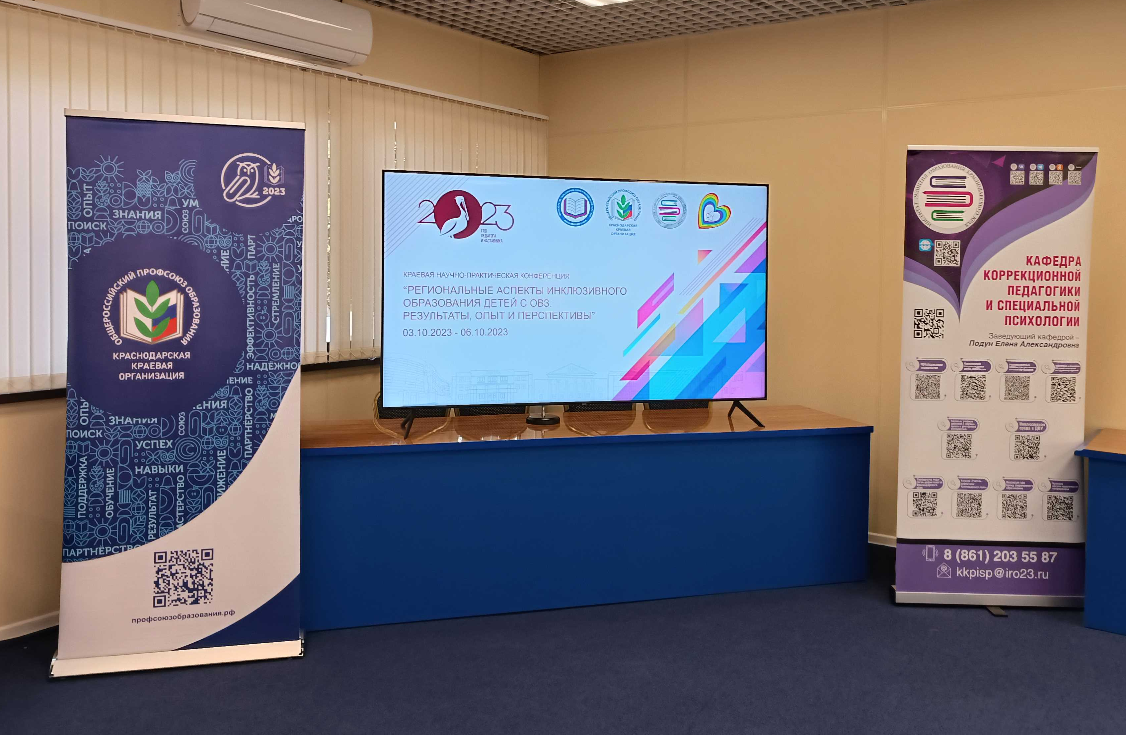
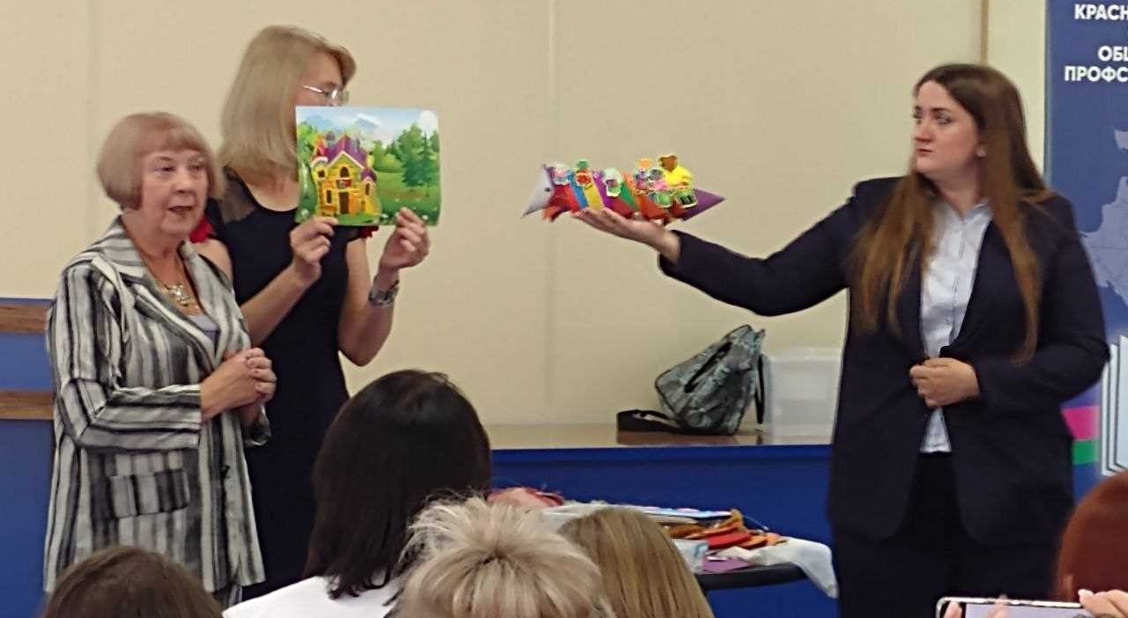
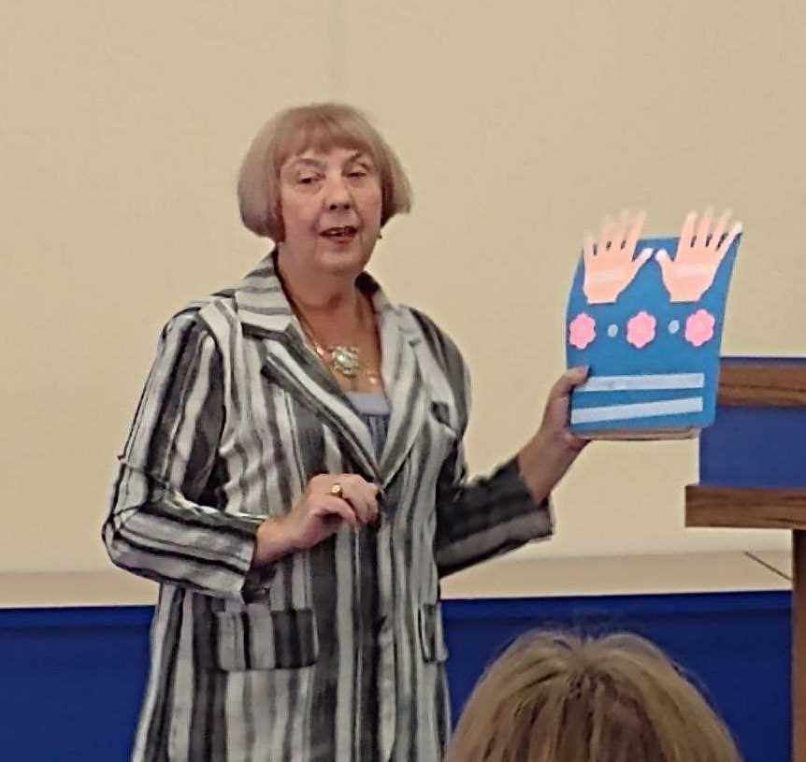
Диссеминация опыта в рамках инновационной деятельности
Краевая научно-практическая конференция «Региональные аспекты инклюзивного образования детей с ограниченными возможностями здоровья: результаты, опыт и перспективы»

Slide 15
Спасибо за внимание!
Муниципальное бюджетное дошкольное образовательное учреждение муниципального образования г. Краснодар "Детский сад комбинированного вида №179 "Дюймовочка«
e - mail: detsad179@kubannet.ru
8 (861) 237-56-55

